Slide 1
Zlozvyky II
03b
bp1818 Základy psychologie sportu a zdraví
Katedra společenských věd a managementu sportu FSpS MU

Slide 2
Management zlozvyku
Správný cíl = chování, akce
SMART cíl = specifický, měřitelný, akceptovatelný (dosažitelný), relevantní, termínovaný
Co se stane, když „selžu“?
Ovlivnitelné vs neovlivnitelné
Covidové zhoršování
Myšlenky? Motto? Pozitivní emoce?
Sociální opora?

Slide 3
Management zlozvyku
K zamyšlení…
O jaký přístup se opírá Váš plán?
Jaká je Vaše motivace? Motto?
Co Vám bude úkol připomínat?
Co Vám stojí v cestě a jak s tím bojovat?
Jak budete zaznamenávat boj se zlozvykem?

Slide 4
Vizualizace
Dobře si pamatujeme to, co vidíme – evolučně starý mechanismus
Jak využít vizualizaci v boji se zlozvykem?

Slide 5
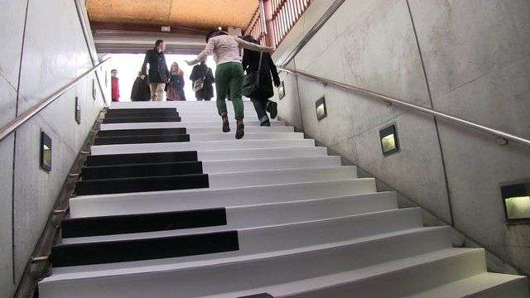
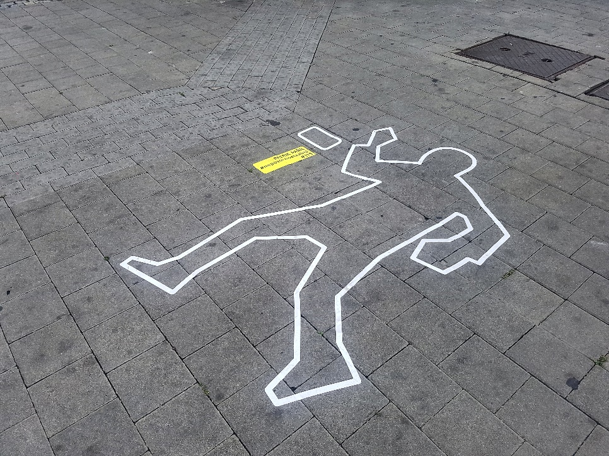
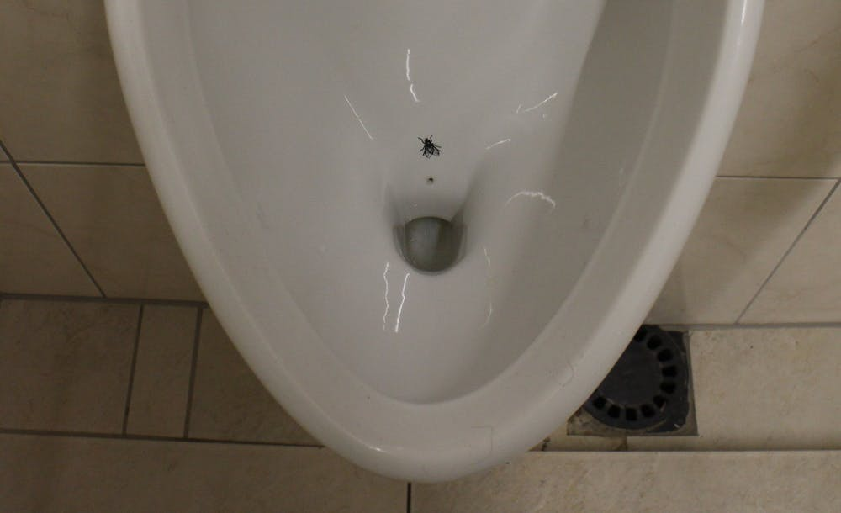
Nudging
Design, který má vést k (automatické) změně chování
Funguje na podvědomé úrovni, člověk se nemusí aktivně rozhodovat
Mělo by být použito tak, aby byl užitek z něj co nejvyšší a škody co nejnižší
V praxi „veřejně prospěšné“ použití, ale i byznys

Slide 6
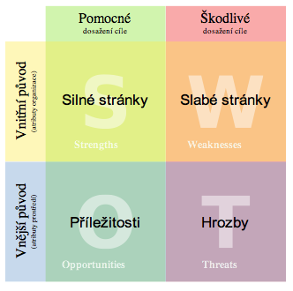
SWOT analýza

Slide 7
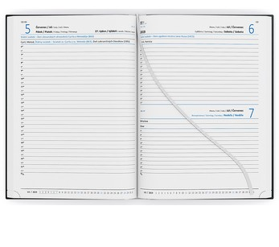
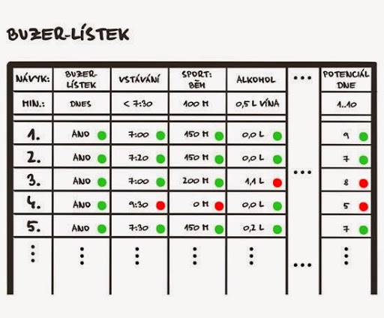
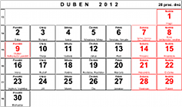
Zaznamenávání
Petr Ludwig – „buzer-lístek“

Slide 8
Management zlozvyku – tipy na upgrade
Dohledejte si informace o zlozvyku – knihy, studie, zkušenosti
Použijte vizualizaci, nudging, motto aj.; zapojte emoce
Využijte sociální oporu, sdílejte zlozvyk
Zamyslete se nad Vaší motivací, Vašimi silnými i slabými stránkami v boji se zlozvykem
Vytvořte si optimální systém zaznamenávání zlozvyku
Vymyslete cokoli dalšího, co zvýší Vaše šance, že v boji se zlozvykem zvítězíte! ☺

Slide 9
Management zlozvyku – verze 2
Dolaďte plán a začněte pracovat na boji se svým zlozvykem
V průběhu semestru odevzdejte 2. verzi managementu zlozvyku (do příslušné podsložky v odevzdávárně)
Odevzdání je na vás – můžete odevzdat přepracovaný plán, anebo aktuální stav
Mělo by být jasné, v jaké jste fázi
Pokud máte individuální dotaz nebo téma, uveďte je do dokumentu
Na úkol dostanete během několika dní individuální zpětnou vazbu
Nejpozději do neděle, 16.5.2021

Slide 10
Děkuji za pozornost.

